Slide 1



Desenvolvimento de aplicações web com UX e UI
Prof. Me. João Paulo Fechine Sette
fechine@gmail.com
https://www.linkedin.com/in/joão-paulo-fechine-sette-7b644466/
https://xd.adobe.com/view/76689a64-4c61-4164-a314-52f90809b615-233b/?fullscreen

Slide 2


Desenvolvimento de aplicações web com UX e UI
Prof. Me. João Paulo Fechine Sette
Drive da disciplina
Miro da disciplina

Slide 3
Módulo II
Técnicas e conceitos avançados

Slide 4
Exercício aplicado
Você trabalha para uma corretora de Seguro de Vida. Atualmente os clientes reclamam que a jornada de compra do seguro de vida está muito complexa e cansativa.
Título:
Analisar e Definir (Card Sorting)
Modalidade:
Em grupo, físico
Visão geral:
Realize um card sorting para organizar os assuntos na venda de um seguro de vida
Você realizou um benchmarking e através dele gerou uma matriz CSD. Após discussão com o PO (professor) você identificou jornadas de venda complexas e demoradas onde os temas e assuntos são misturados e distribuídos de uma forma não amigável;
Defina em conjunto com os demais alunos como organizar esses assuntos para construir uma jornada de venda melhor, mais rápida e amigável;
Guardem as descobertas pois serão utilizadas em breve.

Slide 5
Exercício aplicado
Você trabalha para uma corretora de Seguro de Vida. Atualmente os clientes reclamam que a jornada de compra do seguro de vida está muito complexa e cansativa.
Título:
Prototipar em baixa fidelidade
Modalidade:
Individual e em grupo (miro)
Visão geral:
Individualmente, construa um rabisco de como poderia ser a tela (ou telas) para o fluxo de venda do seguro de vida.
Em grupo, consolide um fluxo acordado pela turma, prototipado em baixa (miro)
Rabisque individualmente o fluxo de telas para o fluxo de venda do seguro de vida;
Em consenso com a sala, criem um protótipo de baixa fidelidade que represente a visão de todos.
Guardem as descobertas pois serão utilizadas em breve.

Slide 6
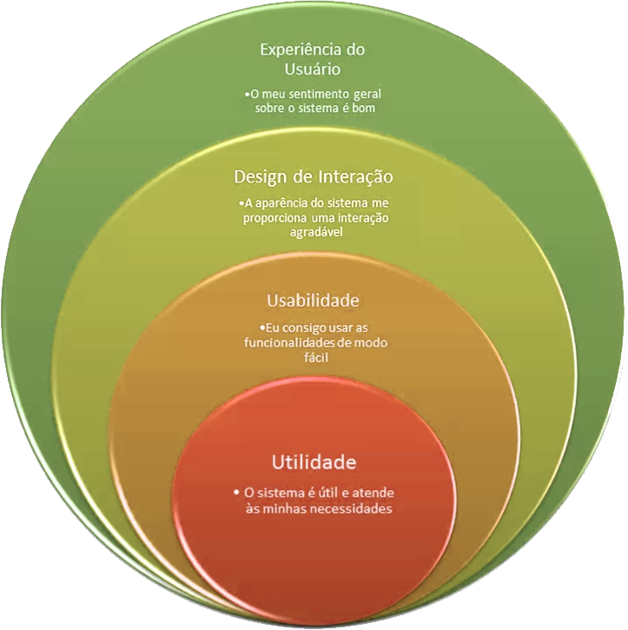
Prototipação
Interface x Interação, usabilidade, affordance
PDF Pós Unipê - Princípios do design - módulo I
PDF Pós Unipê - Princípios do design - módulo II
PDF Pós Unipê - Princípios do design - módulo III

Slide 7
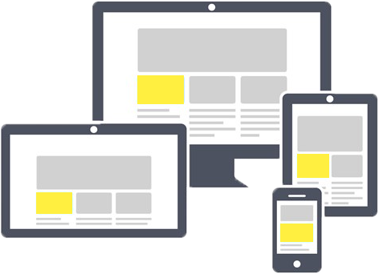
Prototipação
Responsividade
PDF Pós Unipê - Responsividade módulo I
PDF Pós Unipê - Responsividade módulo II
PDF Pós Unipê - Responsividade módulo III

Slide 8
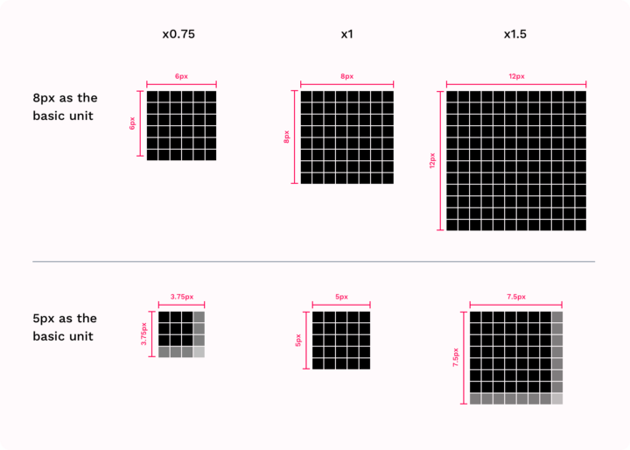
Prototipação
Gridsystem, 8pt Grid etc
Gridsystem (Bootstrap)
Gridsystem (Material design)
8 Pt grid:
Medium , Medium 2
Spec

Slide 9
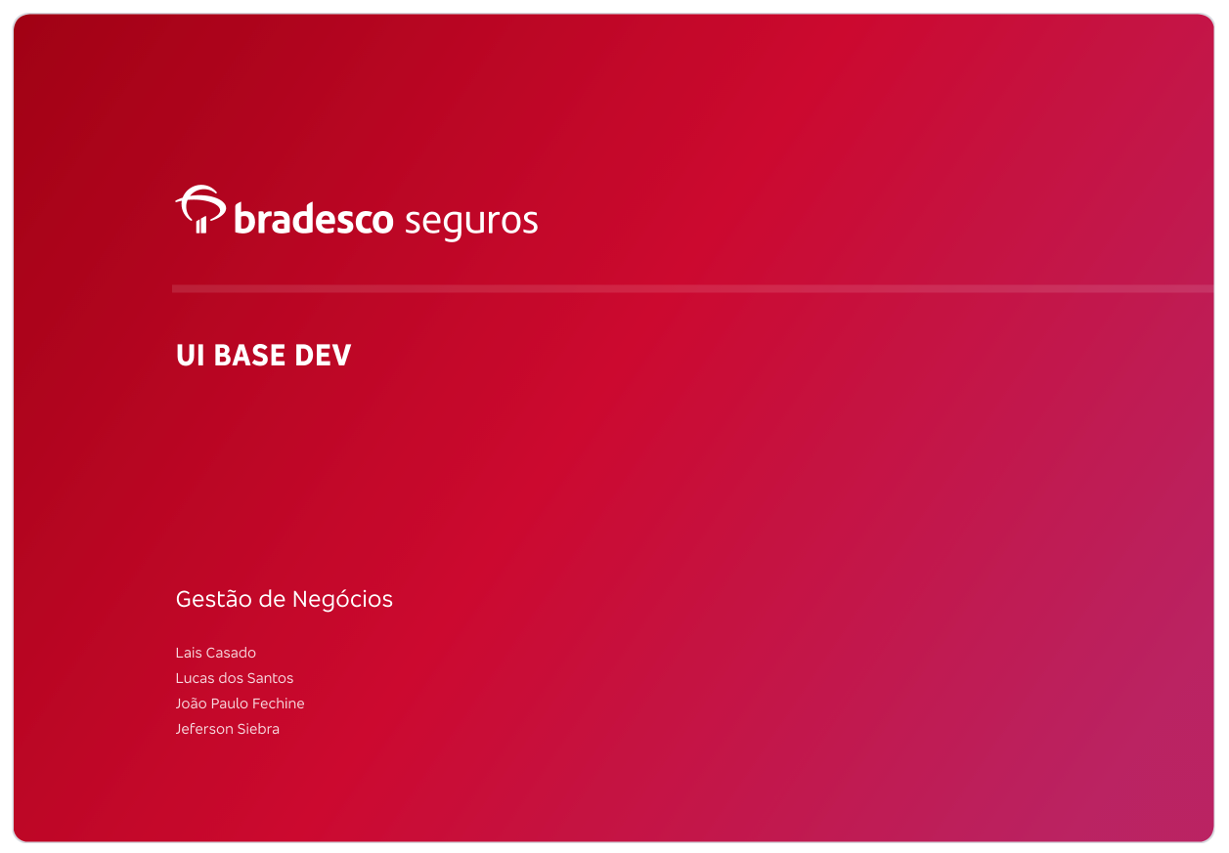
Prototipação
Design system
Bradesco Seguros (Versão beta do design system)
login: entrevistasbseguros@gmail.com
senha: Bseguros123@

